Slide 1






Slide 2





TRƯỜNG TIỂU HỌC ÁI MỘ A

Slide 3


Chào mừng các bạn đến với khu rừng tri thức!

Slide 4
Hãy cùng tới thăm lãnh thổ của từng loài vật nhé

Slide 5


Slide 6
·
Mời các bạn thăm lãnh thổ của loài Sư tử mình nhé! Đầu tiên hãy giúp mình giải bài toán số 4
·

Slide 7


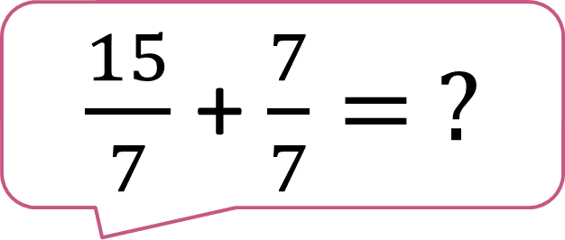
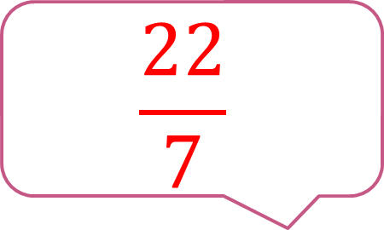
4
Lấy ví dụ hai phân số có cùng mẫu số rồi đố bạn cộng hoặc trừ hai phân số đó.
$$\frac{22}{7}$$
$\frac{15}{7}$ + $\frac{7}{7}= ?$

Slide 8

Tiếp theo, hãy giúp voi giải bài tập 5 để đến thăm nhà Voi nhé

Slide 9
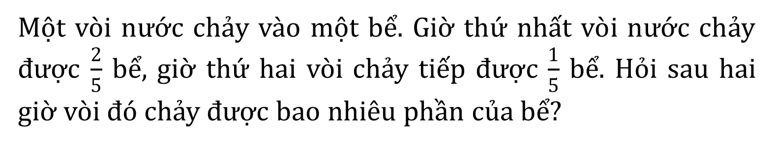
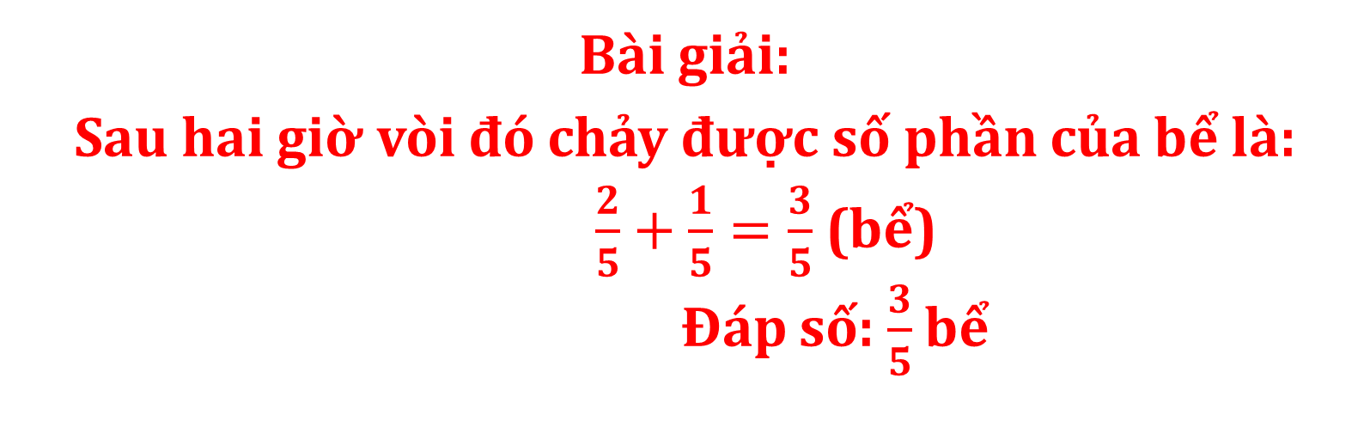
5
Một vòi nước chảy vào một bể. Giờ thứ nhất vòi nước chảy được $\frac{2}{5}$ bể, giờ thứ hai vòi chảy tiếp được $\frac{1}{5}$ bể. Hỏi sau hai giờ vòi đó chảy được bao nhiêu phần của bể?
Bài giải:
Sau hai giờ vòi đó chảy được số phần của bể là:
$\frac{2}{5}+\frac{1}{5}=\frac{3}{5}$ (bể)
Đáp số: $\frac{3}{5}$ bể

Slide 10

Giúp hươu cao cổ giải bài tập 6 để đến thăm nhà Hươu nhé!

Slide 11
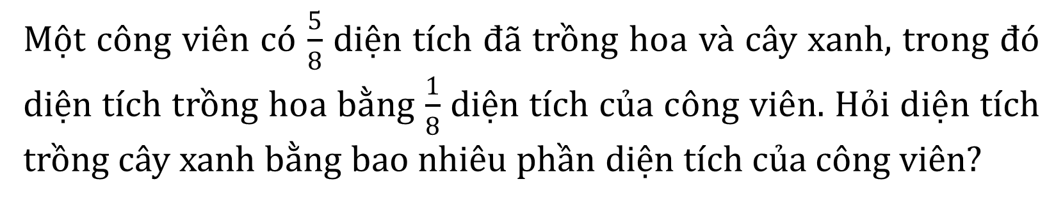

Một công viên có $\frac{5}{8}$ diện tích đã trồng hoa và cây xanh, trong đó diện tích trồng hoa bằng $\frac{1}{8}$ diện tích của công viên. Hỏi diện tích trồng cây xanh bằng bao nhiêu phần diện tích của công viên?
5
Bài giải:
Diện tích trồng cây xanh bằng số phần diện tích của công viên là:
$\frac{5}{8}−\frac{1}{8}=\frac{1}{2}$ (diện tích)
Đáp số: $\frac{1}{2}$ diện tích của công viên

Slide 12
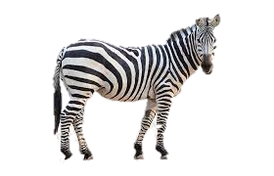
Hãy giúp ngựa vằn giải bài tập vận dụng nhé!

Slide 13

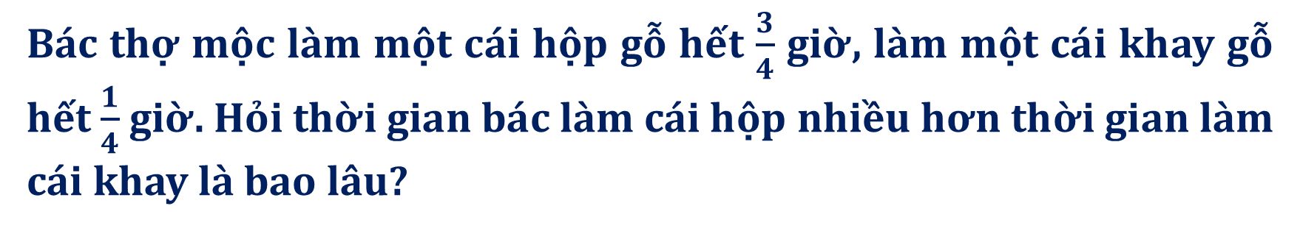
Bác thợ mộc làm một cái hộp gỗ hết $\frac{3}{4}$ giờ, làm một cái khay gỗ hết $\frac{1}{4}$ giờ. Hỏi thời gian bác làm cái hộp nhiều hơn thời gian làm cái khay là bao lâu?
Bài giải:
Thời gian bác làm cái hộp nhiều hơn thời gian làm cái khay là:
$\frac{3}{4}−\frac{1}{4}=\frac{1}{2}$ (giờ)

Slide 14



Slide 15
LỜI CẢM ƠN
Chân thành cảm ơn quý thầy cô đã sử dụng tài liệu. Mong quý thầy cô sử dụng tài liệu nội bộ và không chia sẻ đi các trang mạng xã hội nhé!
Mong rằng tài liệu này sẽ giúp quý thầy cô gặt hái được nhiều thành công trong sự nghiệp trồng người.
Lớp 5 tới em có tiếp tục soạn Kết nối tri thức và Cánh diều. Rất mong được đồng hành cùng quý thầy cô tới hết lớp 5.
Trong quá trình soạn bài có lỗi nào mong quý thầy cô phản hồi lại Zalo hoặc FB giúp em.
Zalo duy nhất của em: 0972.115.126 (Hương Thảo). Các nick khác ngoài nick này đều là giả mạo.
Facebook: https://www.facebook.com/huongthaoGADT

